Slide 1
인과추론 스터디 2주차
김민수
pos02043@gmail.com
https://github.com/minsoo1036

Slide 2
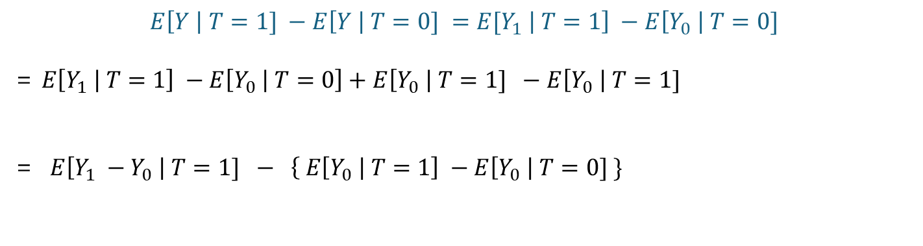
무작위 배정으로 ignorability 확립
$$E\left[Y \right| T=1] −E\left[Y \right| T=0] =E[Y_{1} \left| T=1\right] −E\left[Y_{0} \right| T=0]$$
= $E\left[Y_{1} \left| T=1\right] −E\left[Y_{0} \right| T=0\right]+E\left[Y_{0} \right| T=1] −E\left[Y_{0} \right| T=1]$
= $E\left[Y_{1} −Y_{0} \right| T=1] − \left\{ E\left[Y_{0} \right| T=1\right] −E\left[Y_{0} \right| T=0] \}$
ATT
BIAS (= Base 상태에서의 두 집단의 차이)
무작위 배정을 하면, T=1인 집단과 T=0인 집단이 본질적으로 같아지므로(정확히는 근사적으로), BIAS가 0이 됨.
이러한 무작위 통제 실험(Randomized Control Trial) 을 통해 BIAS를 0으로 만들수 있음. ➔ IT업계에서는 RCT의 일환으로 A/B test 즐겨 사용함.

Slide 3
A/B test
화면 구성
A안
B안
P(A를 받을 확률) = p1
P(B를 받을 확률) = 1-p1
확률은 일정하게… 무작위 배정
user
두 집단간 평균 비교

Slide 4
점 추정치
1
2
2
3
6
12
.
.
.
6
4
3
2
8
10
.
.
.
화면 A 받은 집단의 클릭수에 대한 기댓값
E( Y | T= A) = ?
화면 B 받은 집단의 클릭수에 대한 기댓값
E( Y | T= B) = ?
이에 대한 점추정치 = 표본평균
Q.
A집단의 표본 평균 : 3.4,
B집단의 표본 평균 : 5.6 이라고 할 때,
화면 B가 화면 A에 비해 우수하다고 주장할 수 있는가?? (통계적 유의성이 있는가?)
A안
화면 A 받은 집단의
클릭수
화면 B 받은 집단의
클릭수

Slide 5
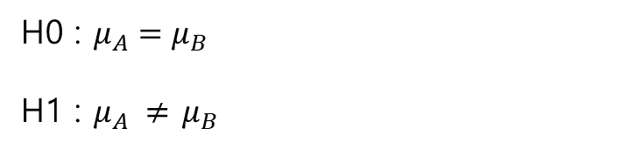
두 독립 집단의 모평균이 같은지 검정
H0 : $μ_{A}=μ_{B}$
H1 : $μ_{A} ≠$ $μ_{B}$
← 귀무가설
← 주장하고자 하는 바 (대립가설)

Slide 6
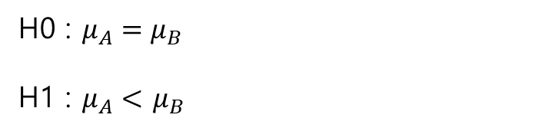
두 독립 집단 중 B 집단의 모평균이 더 큰지 검정
H0 : $μ_{A}=μ_{B}$
H1 : $μ_{A}<$ $μ_{B}$
← 귀무가설
← 주장하고자 하는 바 (대립가설)

Slide 7
A 집단과 B 집단의 차이에 대한 신뢰구간
신뢰구간이 0을 포함하면 차이가 없음을 의미

Slide 8
1종오류와 2종오류, 검정력
1종오류 : 실제로 귀무가설이 참인 상황일 때, 귀무가설을 기각할 확률
2종오류 : 실제로 대립가설이 참인 상황일 때, 귀무가설을 기각 못할 확률
검정력 : 실제로 대립가설이 참인 상황일 때, 귀무가설을 기각할 확률 (= 1 – 2종오류)
<<검정법 표준>>
1종오류를 1% 내지 5%로 고정시키고, 2종오류를 최소화(검정력을 최대화)하는 전략.
유의수준 0.01, 또는 0.05 하에 기각한다는 것의 의미.
(수리통계 참조) Uniformly Most Powerful Test (UMP test)

Slide 9
1종오류와 Family Error
검정법의 표준은 1종오류를 일정 수준으로 제어하는 것.
그러나 가설 검정을 여러 번 하게 되면 그만큼 1종오류가 커지게 됨.
(Ex)
가설 1
가설 2
가설 3
세가지 가설을 유의수준 0.05 하에서 검정하여서 (기각, 기각, 기각못함) 을 얻어냈다고 했을 때,
이 세가지 결론이 모두 다 맞을 확률은 ??
세가지 가설이 모두 다 독립적인 가설들이었다면, 세가지 가설이 모두 참인 상황에서 세가지 가설을 모두 기각하지 않을 확률은 (0.95) * (0.95) * (0.95) = 0.8574
즉, 이럴 경우 Family Error(1종오류)는 0.15가 되는 문제 발생!! ➔ 이에 대한 해결책 : 본페로니 등 사용 (유의 확률을 0.05/3 으로 낮추어 검정 ; but 검정력 손실…)

Slide 10
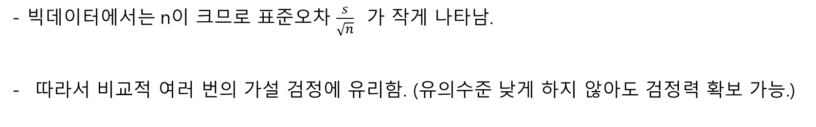
빅데이터와 Family Error
- 빅데이터에서는 n이 크므로 표준오차 $\frac{s}{\sqrt{n}}$ 가 작게 나타남.
따라서 비교적 여러 번의 가설 검정에 유리함. (유의수준 낮게 하지 않아도 검정력 확보 가능.)

Slide 11
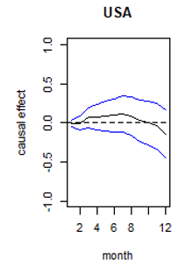
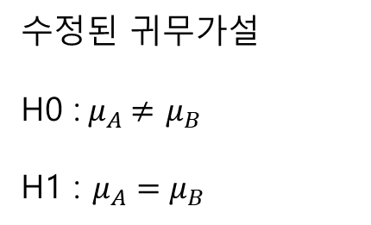
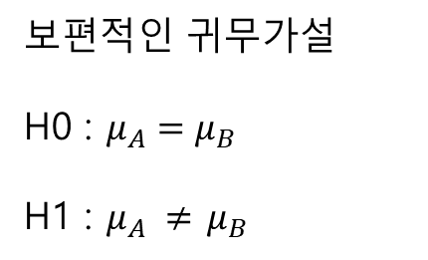
비열등성 시험 (noninferiority testing)
보편적인 귀무가설
H0 : $μ_{A}=μ_{B}$
H1 : $μ_{A} ≠$ $μ_{B}$
수정된 귀무가설
H0 :${ μ}_{A} ≠$ $μ_{B}$
H1 : $μ_{A}=μ_{B}$
신뢰구간이 0 포함..
효과가
없는걸까?
→ 단정지을수 없음.
귀무가설을 기각하지 못했을 때,
A 집단과 B 집단이 동일하다고 주장할수 있는가?? NO!!
비슷한 선례로, 신뢰구간이 0을 포함한다고 해서 해당 변수가 영향이 없다고 볼 수는 없다.
즉, 점추정치 자체로 의미가 있을 수 있다. (특히 불확실성이 크고 N이 작은 경제학에서는…)

Slide 12
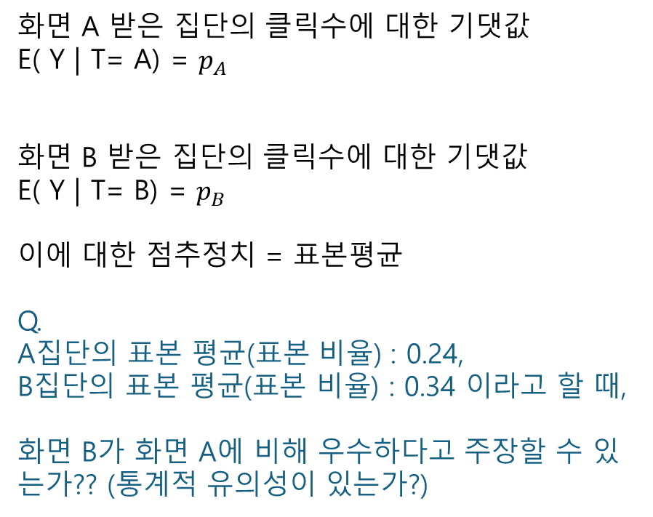
비율에 대한 점 추정치
1
0
0
1
0
1
.
.
.
1
1
1
0
0
1
.
.
.
화면 A 받은 집단의 클릭수에 대한 기댓값
E( Y | T= A) = $p_{A}$
화면 B 받은 집단의 클릭수에 대한 기댓값
E( Y | T= B) = $p_{B}$
이에 대한 점추정치 = 표본평균
Q.
A집단의 표본 평균(표본 비율) : 0.24,
B집단의 표본 평균(표본 비율) : 0.34 이라고 할 때,
화면 B가 화면 A에 비해 우수하다고 주장할 수 있는가?? (통계적 유의성이 있는가?)
A안
A 메일 받은 집단의
전환 여부
B 메일 받은 집단의
전환 여부

Slide 13
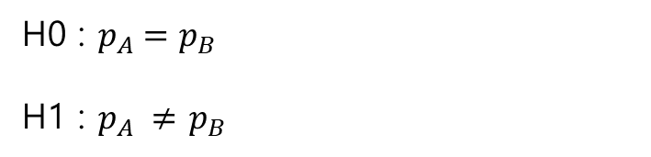
두 독립 집단의 모비율이 같은지 검정
H0 : $p_{A}=p_{B}$
H1 : $p_{A} ≠$ $p_{B}$
← 귀무가설
← 주장하고자 하는 바 (대립가설)

Slide 14
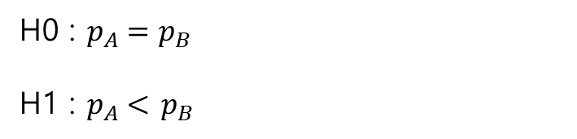
두 독립 집단 중 B 집단의 모비율이 더 큰지 검정
H0 : $p_{A}=p_{B}$
H1 : $p_{A}<$ $p_{B}$
← 귀무가설
← 주장하고자 하는 바 (대립가설)

Slide 15
A 집단과 B 집단의 비율(전환율) 차이에 대한 신뢰구간
신뢰구간이 0을 포함하면 차이가 없음을 의미

Slide 16
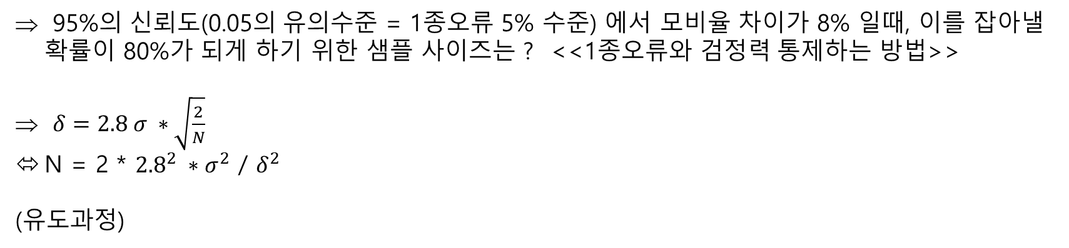
필요한 표본 크기 계산 [실험 설계]
95%의 신뢰도(0.05의 유의수준 = 1종오류 5% 수준) 에서 모비율 차이가 8% 일때, 이를 잡아낼 확률이 80%가 되게 하기 위한 샘플 사이즈는 ? <<1종오류와 검정력 통제하는 방법>>
$δ=2.8 σ ∗\sqrt{\frac{2}{N}}$
N = 2 * ${2.8}^{2} ∗σ^{2}$ / $δ^{2}$
(유도과정)

